Slide 1
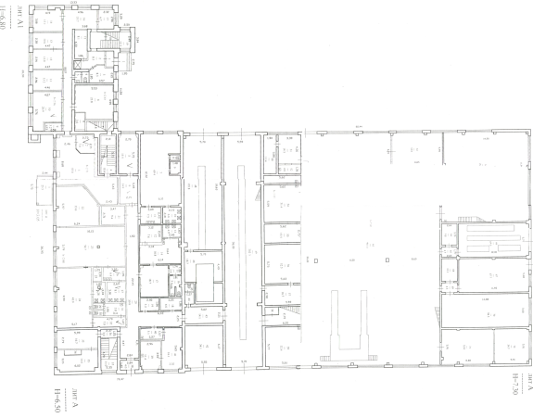
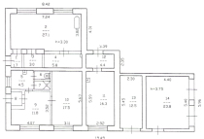
Кирилловское шоссе 50, площадка МУП «Спецавтотранс»
Генеральный план земельного участка
Площадь земельного участка (35:21:030209:1) – 3,07 Га
Общая площадь имущественного комплекса – 6 300,7 кв.м.:
- производственно-складские помещения – 4 431 кв.м.
- административные помещения - 1 869,7 кв.м.
Лит А1
S=368,6
Ангар,
S=500
Г А Р А Ж И, S=960
Лит А
S=2 887
Лит Д, S=148,4
Лит Е,
S=122,2
Лит Б, S=1 321,6
Характеристики имущественного комплекса
Наименование объекта, характеристики, год постройки | площадь, кв.м., (высота м.)
1. Лит. А. Административно-производственный корпус, 2 этажа, год постройки 1978 г. | 2887 кв.м. (6,5м.-7 м.)
2. Лит. А1. Административный корпус, 2 этажа, год постройки 1995 г. | 368,6 кв.м. (6,8 м.)
3. Лит. Б. Помещения для хранения и ремонта автотехники, | 1321,6 кв.м. (3,9 м.)
4. Лит. Д. Помещения для хранения и ремонта автотехники с административными помещениями, 2 этажа | 148,4 кв.м. (6.6 м.)
5. лит. Е. Ремонтные помещения, 6 помещений площадью 12кв.м.-27 кв.м. | 122,2 кв.м. (3,6м.-4,05м.)
6. Металлический ангар - складское помещение | 500 кв.м. (7 м.)
7. Металлические гаражи, 32 шт. | 960 кв.м. (3 м.)

